Slide 1
Magyar nyelvű Szentimentanalízis Projekt
Név

Slide 2
Projekt Áttekintése
Magyar nyelvű szentimentanalízis modell fejlesztése
Szövegek kategorizálása érzelmek szerint
Negatív
Semleges
Pozitív
Python és Docker használata
Kommenteken végzett szentimentanalízis
Web scraping

Slide 3



Módszertan, Dataset
huBERT előre tanított neurális hálózat mint alapmodell
Jó kiindulási alap
NLP feladatokhoz kiválóan illeszkedik (Természetes nyelvi feldolgozás)
Magyar nyelvű
Alkalmas szövegfeldolgozásra, osztályozásra
HuSST adathalmaz
Címkézett tanítóadatok
Magyar nyelvű kijelentések és a kategória címkéje
Negatív / Semleges / Pozitív

Slide 4
Implementáció
Az előre tanított BERT modell és a HuSST betöltése (Hugging Face dataset)
Tanítás paraméterezése
Előfeldolgozás, tokenizálás
PyTorch segítségével történő tanítás
Kész modell mentése
Webes Docker konténer létrehozása a betanult modellel
Docker Compose indítása

Slide 5
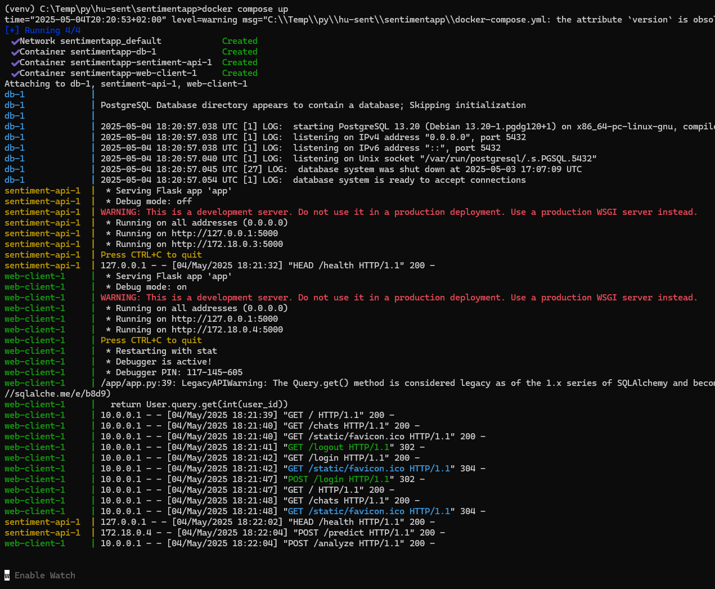
Felhasználás
A konténer indítása után böngészőben láthatjuk a webes felületet
A frontend REST API hívásokon keresztül éri el a backendet
Felhasználókezelés és chatelőzmények tárolása (PostgreSQL)

Slide 6
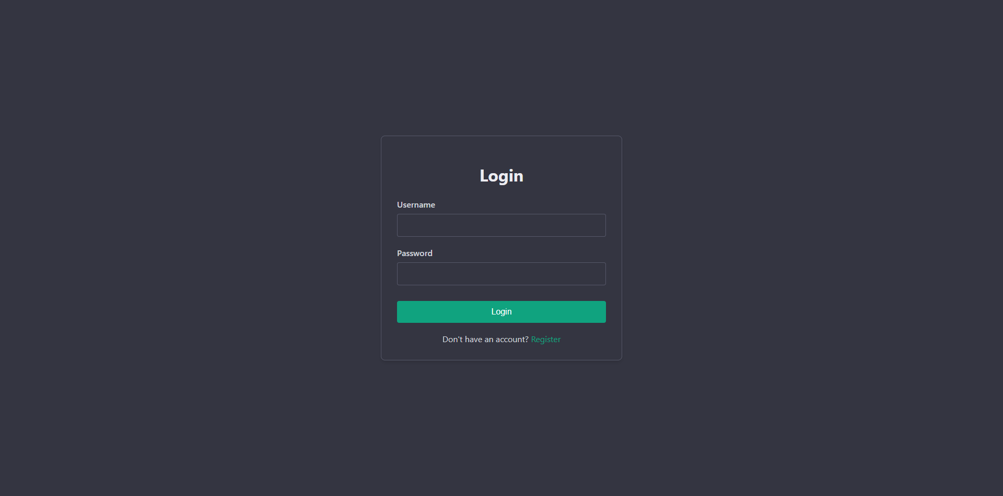
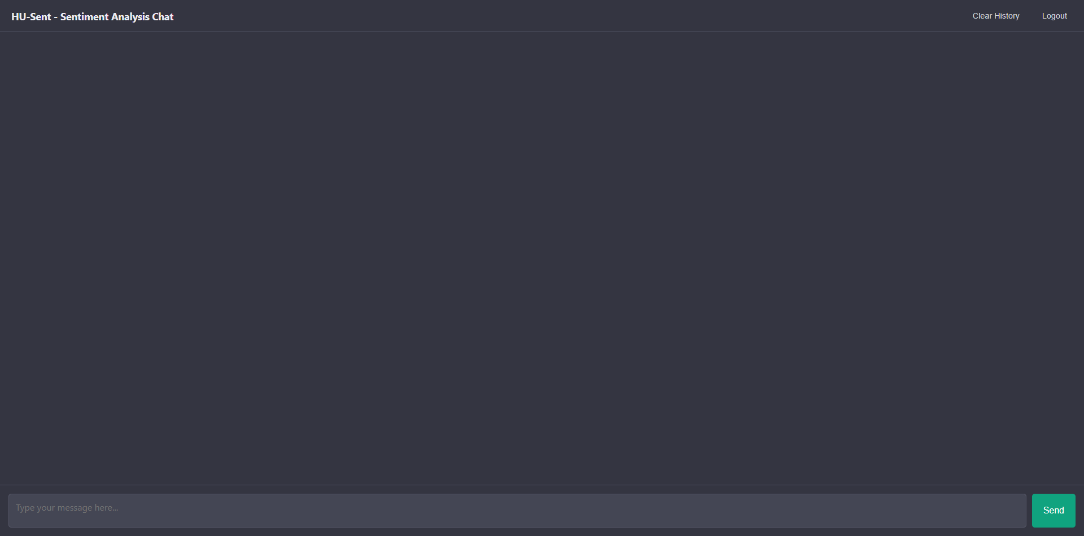
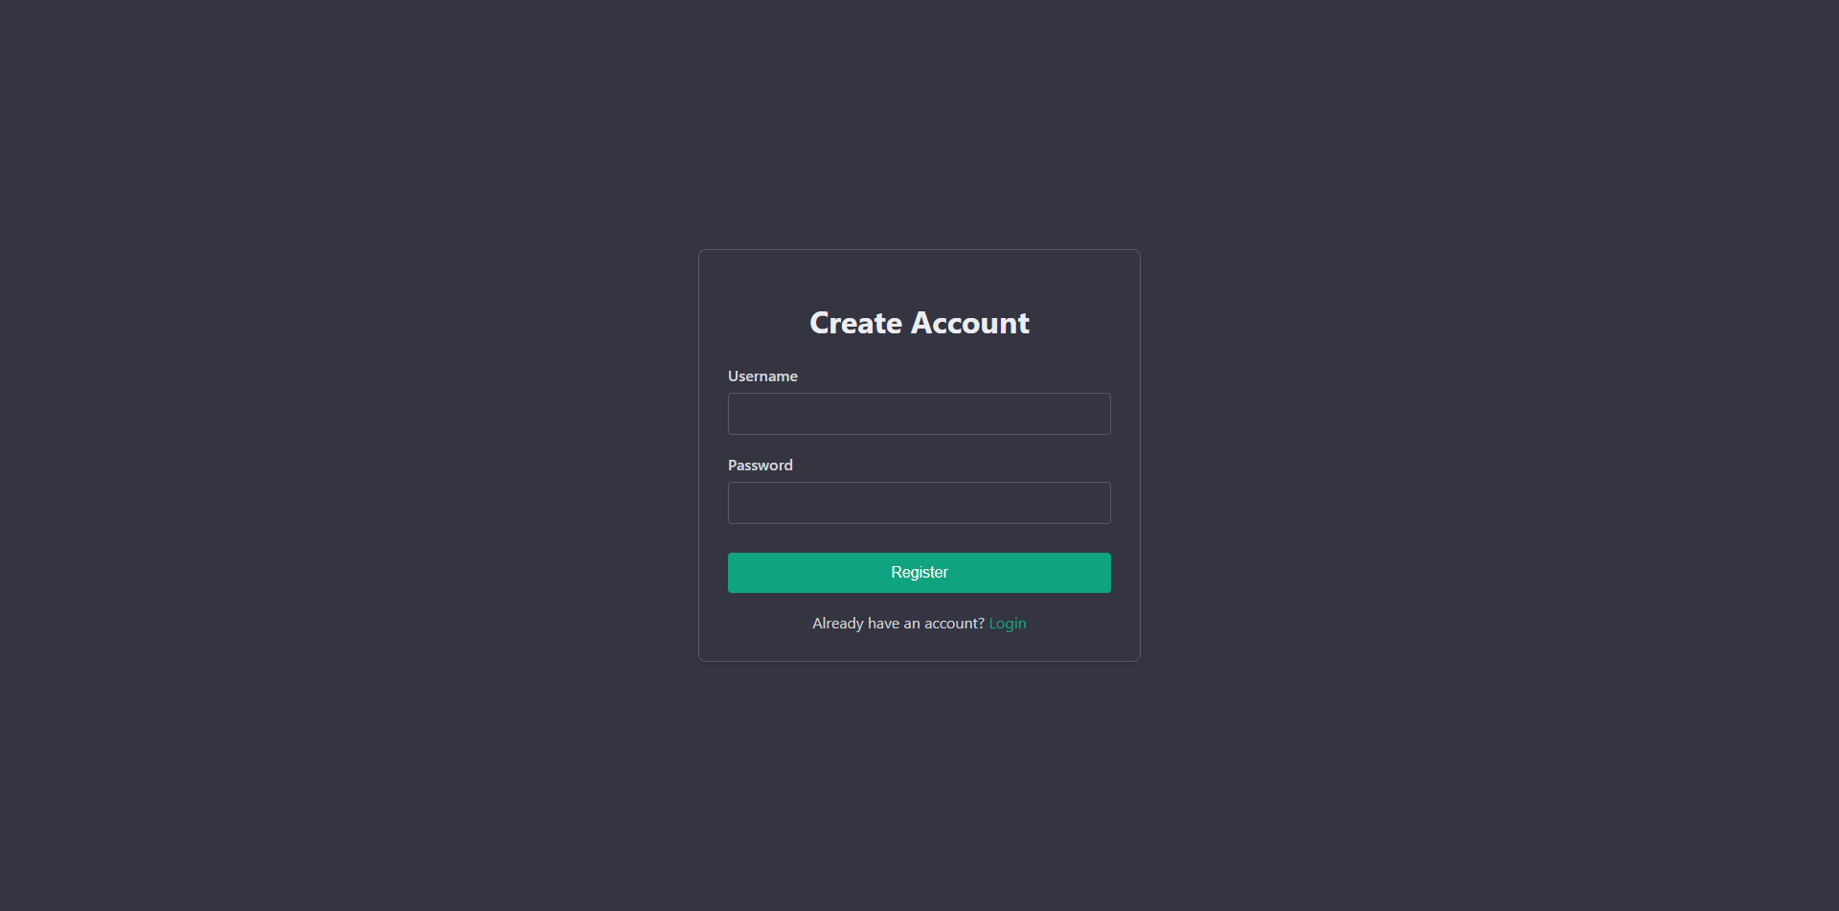
Képek

Slide 7
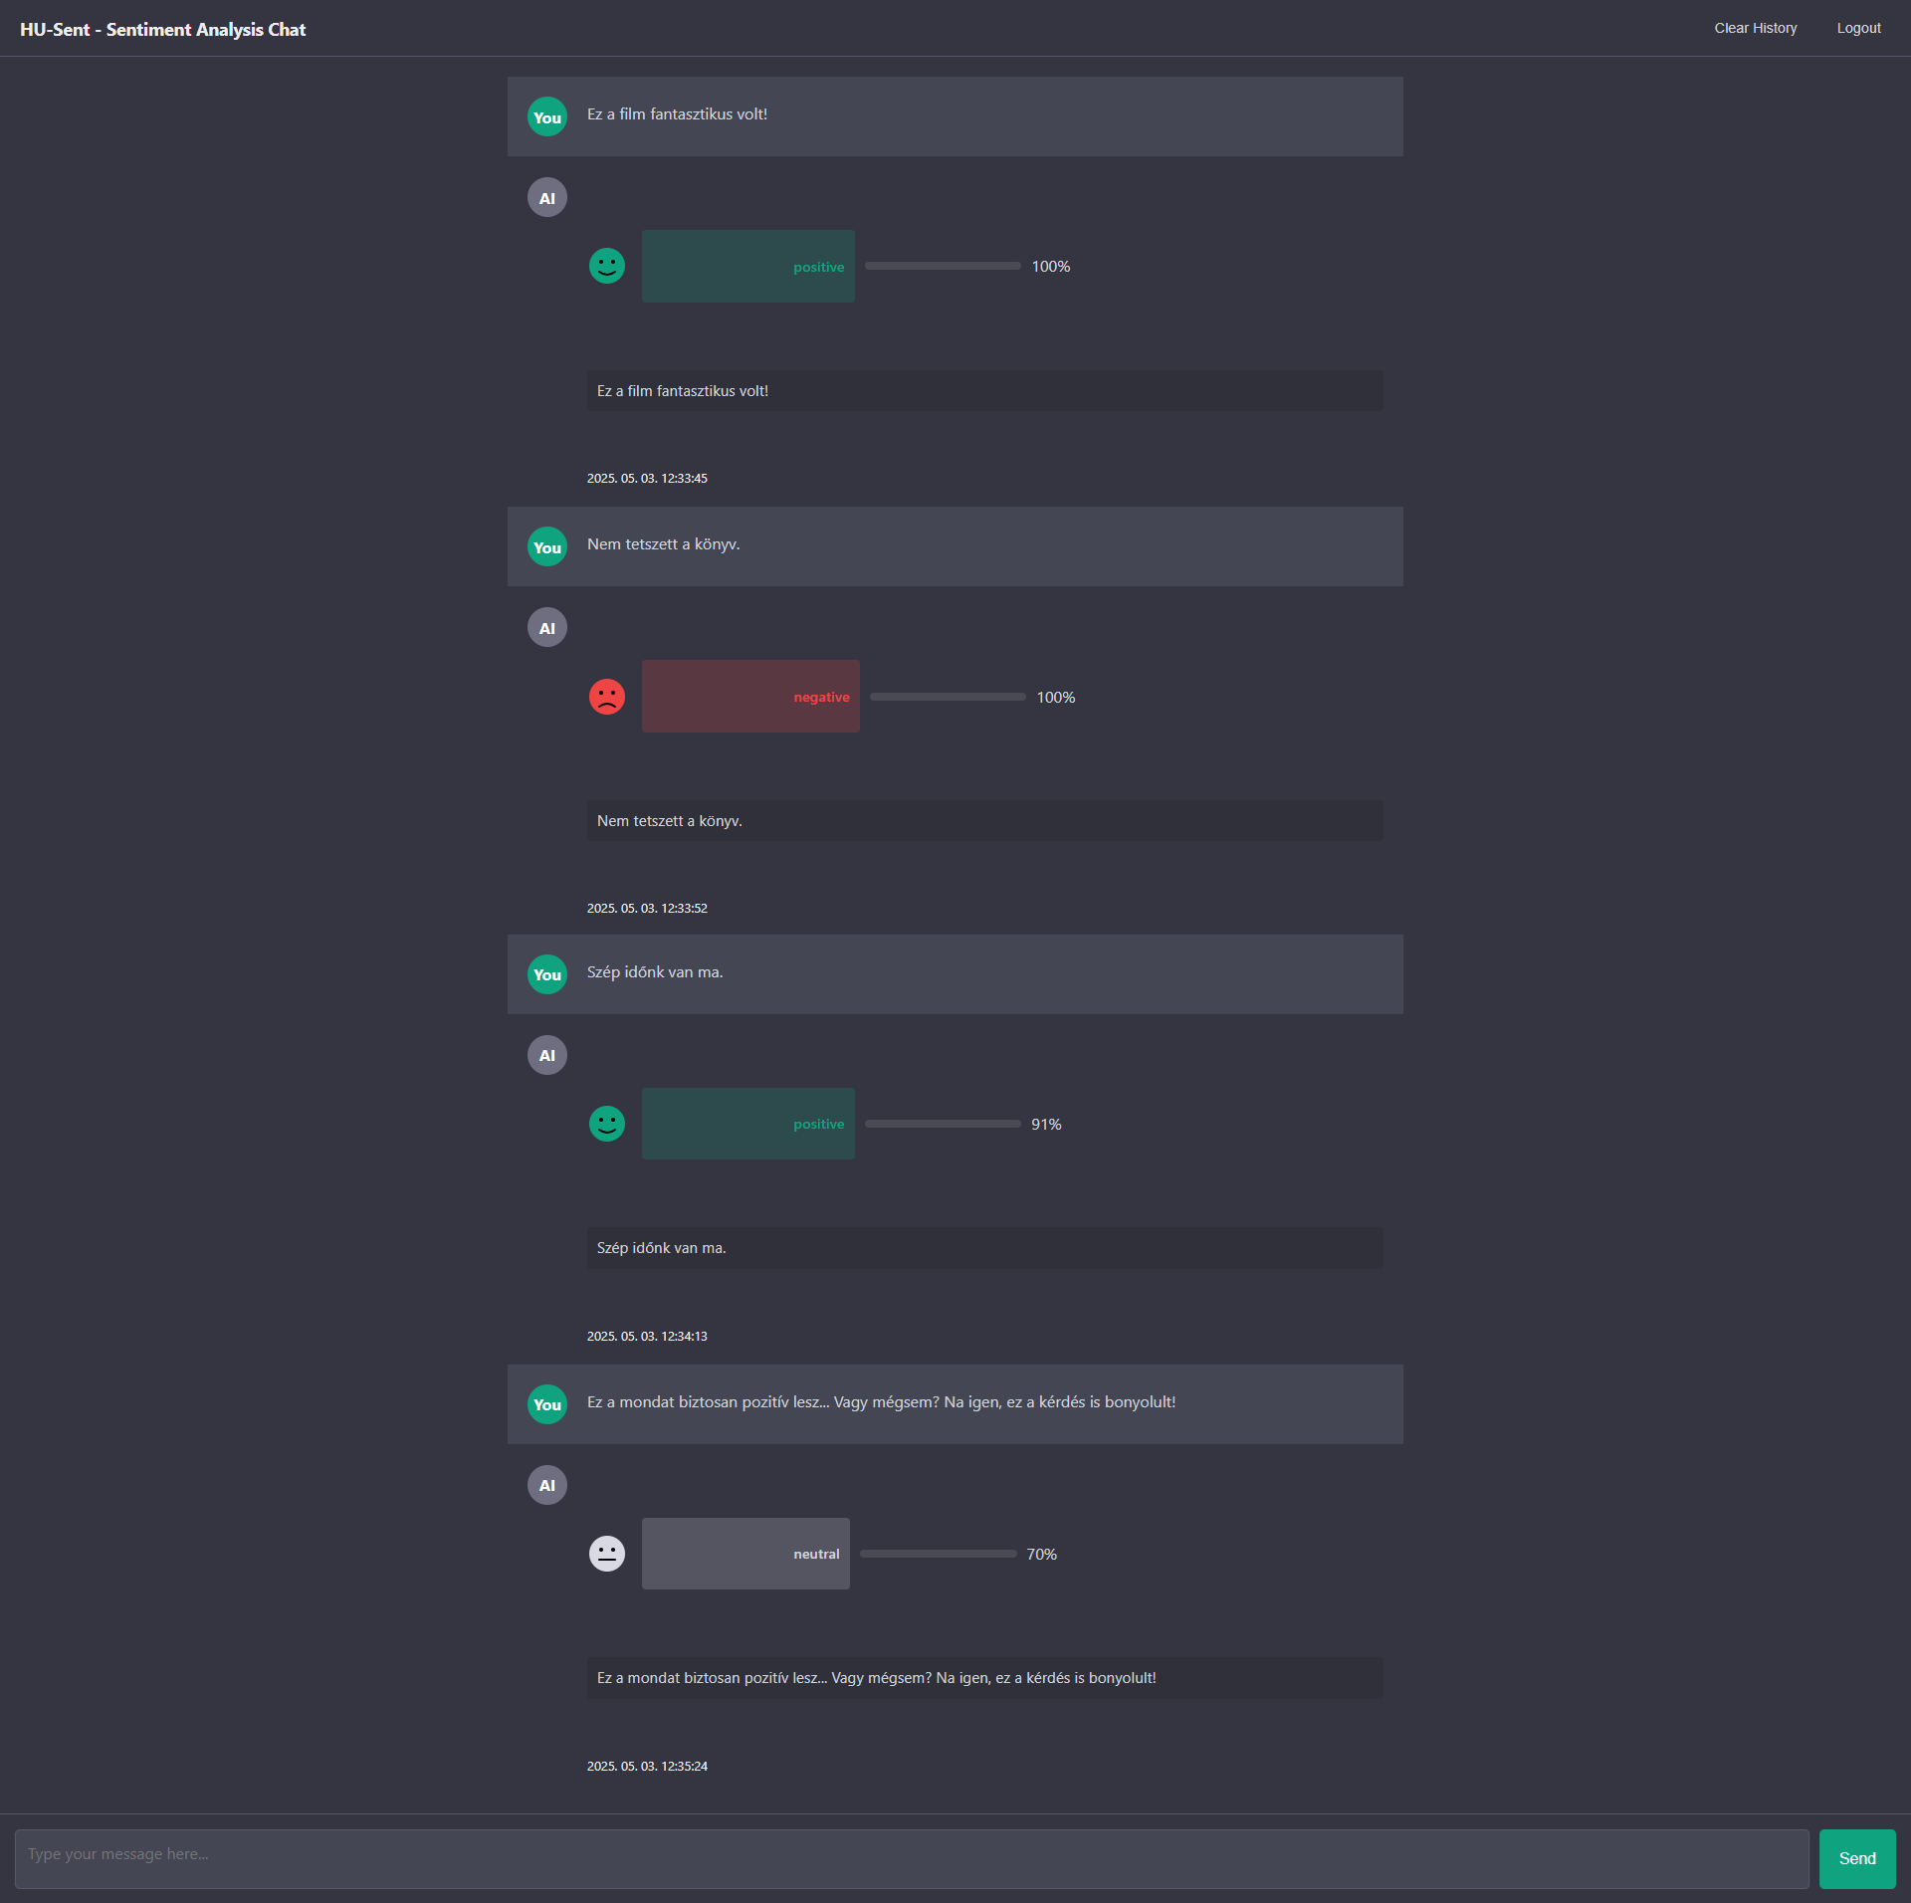
Képek

Slide 8
Kommenteken végzett szentimentanalízis
Egy fórumról 50.000 komment letöltése
HTTP kérések az API felé, AJAX kérések szimulálása Pythonból
Adatok tisztítása
HTML tag-ek törlése a válaszból
JSON létrehozása a kommentekből
JSON fájlok importálása PostgreSQL adatbázisba
Adatok feldolgozása, szentimentanalízis
Kommentek és eredmények megjelenítése webalkalmazásban
Keresés a kommentek és felhasználók között
Találatok szűrése és rendezése
Felhasználó szentimentelemzése a kommentjei alapján

Slide 9
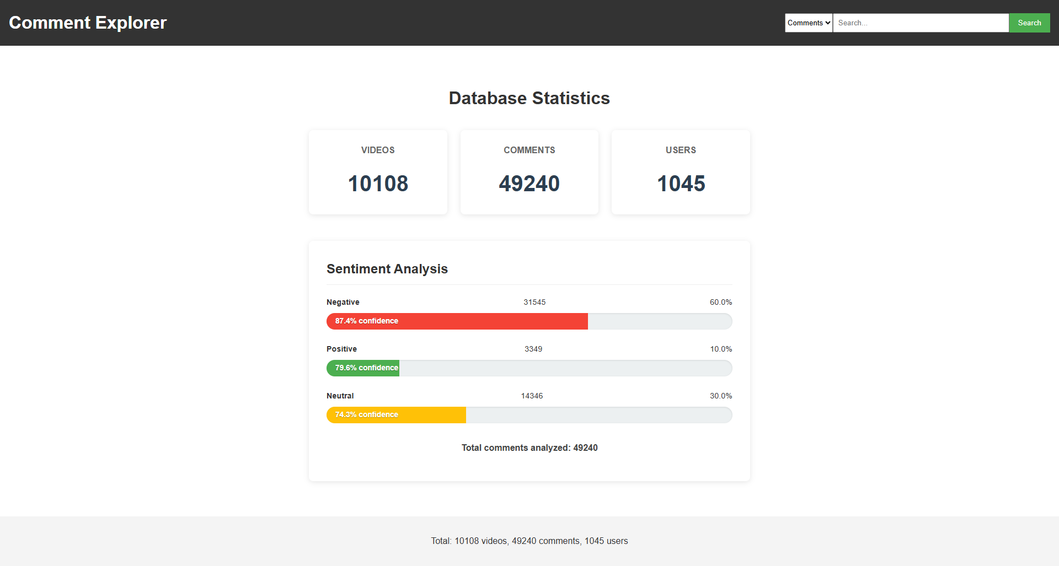
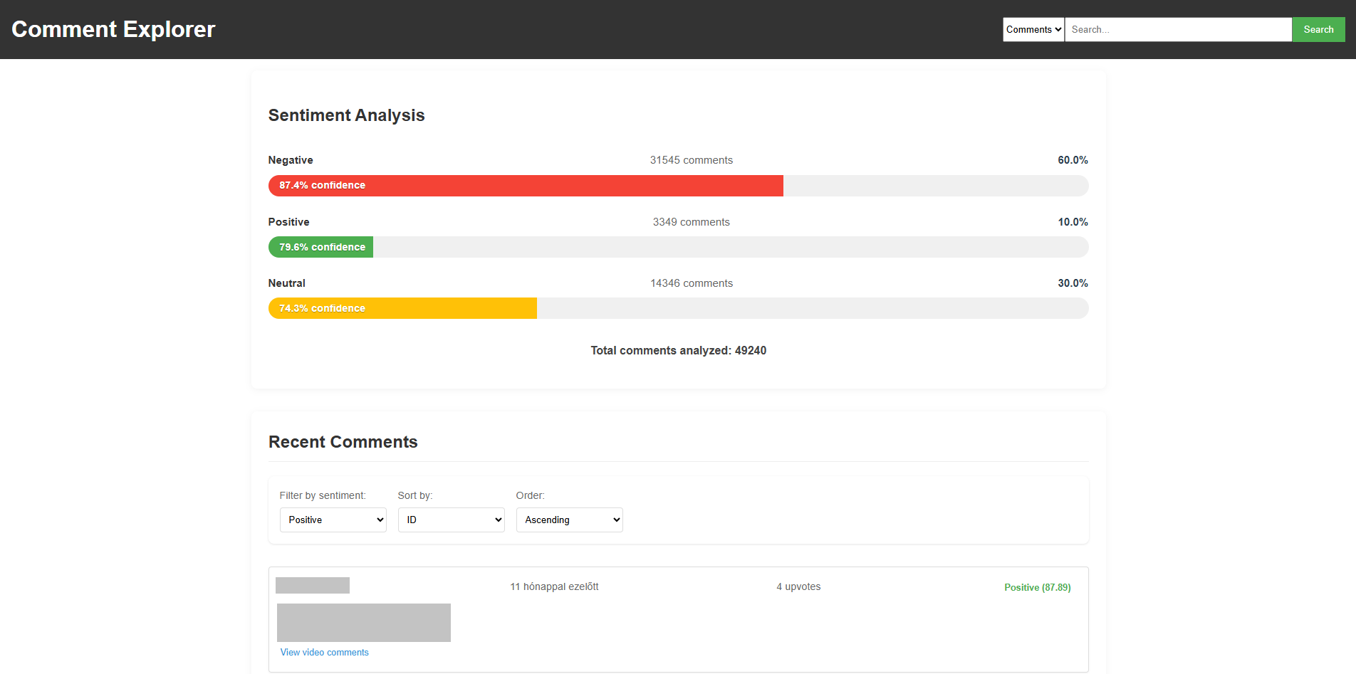
Képek

Slide 10
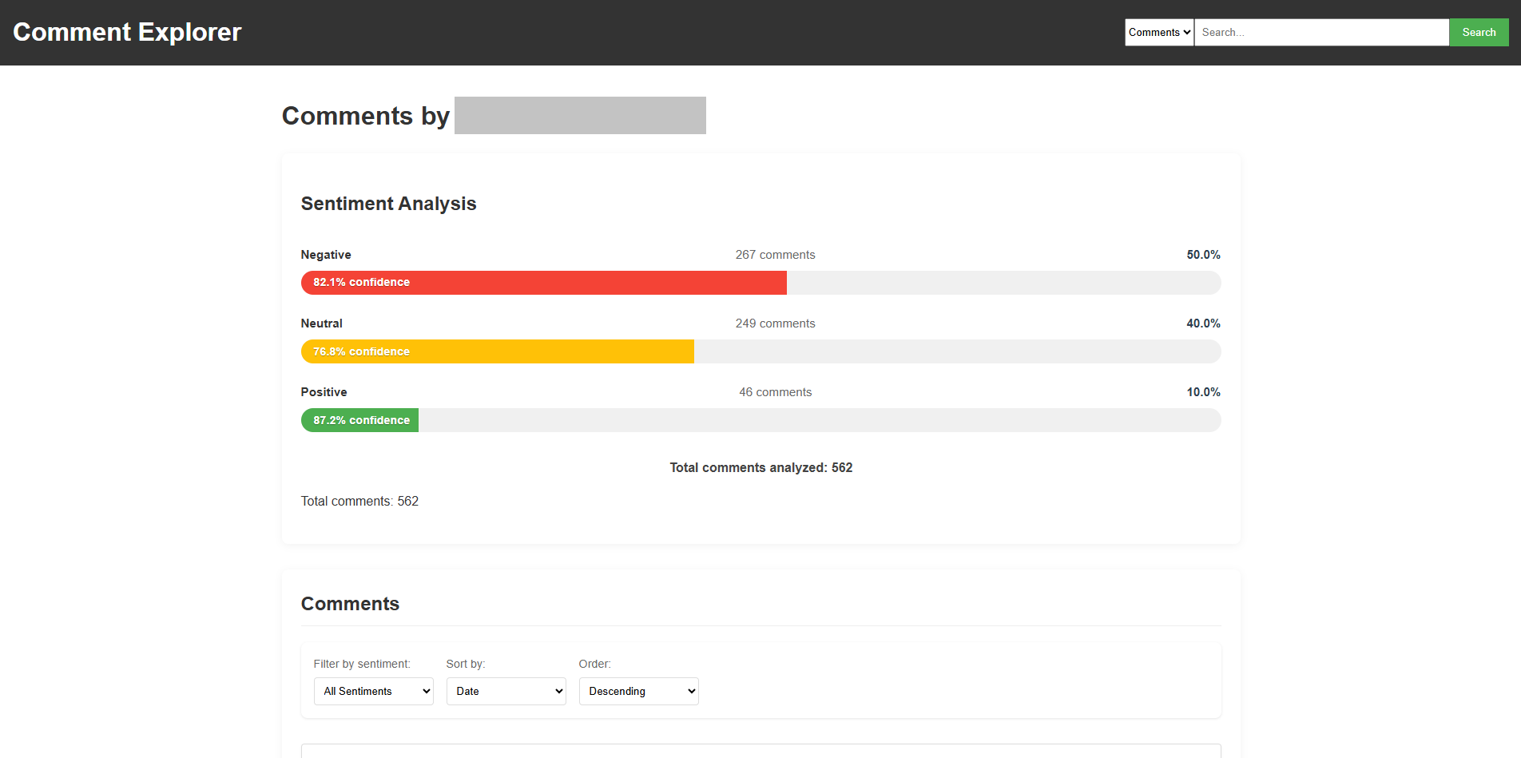
Képek

Slide 11
Köszönöm a figyelmet!

